Slide 1
Paul’s second missionary journey

Slide 2
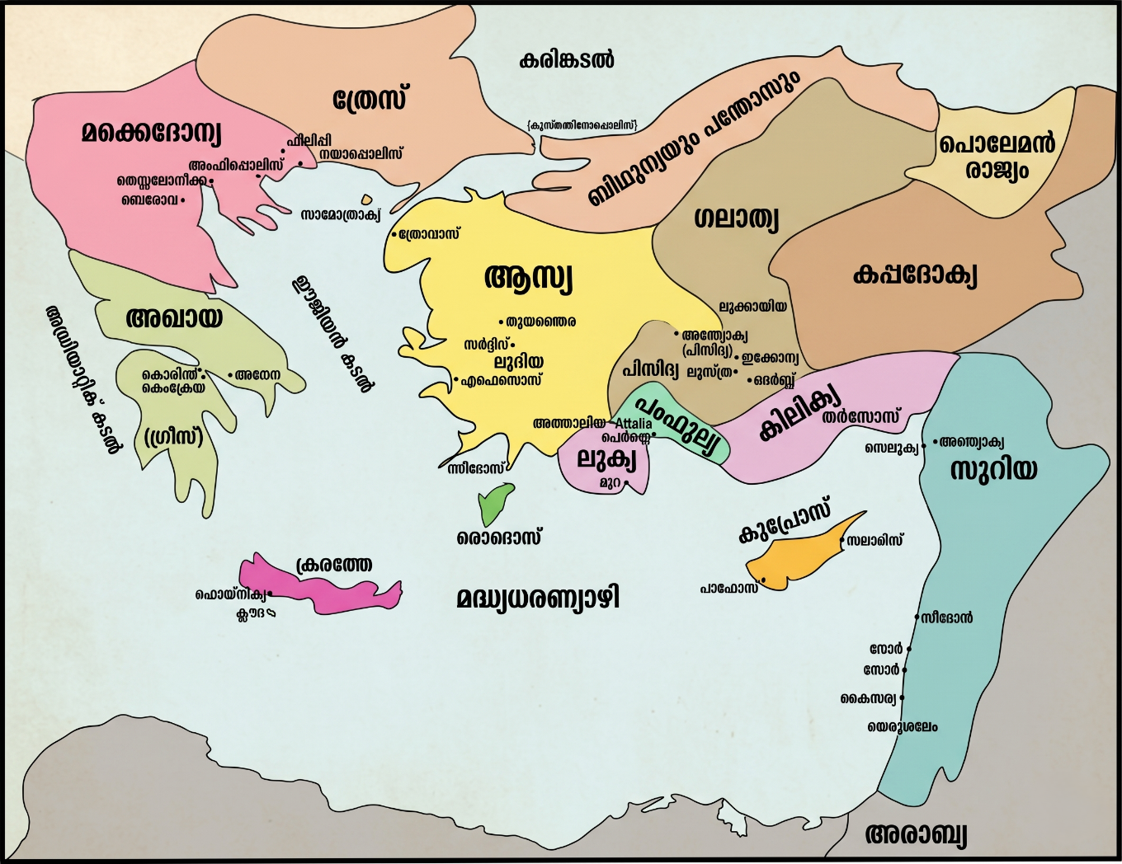
.മുസ്യ
പൗലോസ് അപ്പസ്തോലന്റെ രണ്ടാം മിഷനറി യാത്ര (ഏകദേശം ക്രി.വ. 49-52)

